Slide 1




Khởi động

Slide 2


Bài 4: LÀM VIỆC THẬT LÀ VUI
  Tiết 4

Slide 3
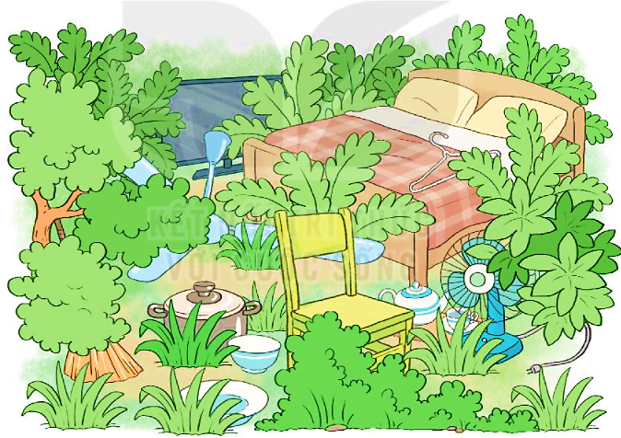
1. Tìm và gọi tên các vật trong tranh.
ti vi
gối
giường
quạt trần
mắc áo
quạt điện
ghế
ấm
nồi
chổi
bát
chén
đĩa

Slide 4
2. Tìm 3 – 5 từ ngữ chỉ hoạt động gắn với các vật trong tranh ở bài tập 1.
3. Đặt một câu nói về việc em làm ở nhà.
M: Em quét nhà.
M: chổi – quét nhà

Slide 5



CỦNG CỐ BÀI HỌC
Notes:
Bài giảng thiết kế bởi: Hương Thảo - tranthao121006@gmail.com

